Slide 1

GESTION DES DONNÉES D’UN
SUPERMARCHÉ
Réaliser par :
Yousra KAMBOUA
Oumaima HOUMMADI
Encadré par : Mme.Lamia ZIAD
Filière : Informatique décisionnelle & science de données
Année scolaire : 2020-2021

Slide 2
PLAN
Cet exposé comprendra les principaux parties suivants :
1
LANGAGE & OUTIL UTILISES
3
LES REQUETES
2
4
DEMONSTRATION
LES TABLES

Slide 3
!
LANGAGE &
OUTIL
UTILISEES

Slide 4
Langage SQL
Le langage SQL (Structured Query Language) est un langage informatique utilisé pour exploiter des bases de données. Il permet de façon générale la définition, la manipulation et le contrôle de sécurité de données.
Dans la pratique, le langage SQL est utilisé pour créer des tables, ajouter des enregistrements sous forme de lignes, interroger une base de donnée, la mettre à jour, ou encore gérer les droits d'utilisateurs de cette base de données

Slide 5
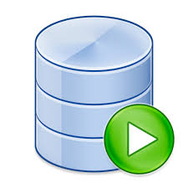
Outil utilisé pour communiquer avec la
base de données : SQL déveloper
Oracle SQL Developer est un environnement de développement intégré gratuit qui simplifie le développement et la gestion d'Oracle Database dans les déploiements traditionnels et cloud. SQL Developer propose un développement complet de bout en bout de vos applications PL / SQL, une feuille de calcul pour exécuter des requêtes et des scripts, une console DBA pour gérer la base de données, une interface de rapports, une solution complète de modélisation de données et une plateforme de migration pour déplacer votre Bases de données tierces vers Oracle

Slide 6
L
ES TABLES

Slide 7
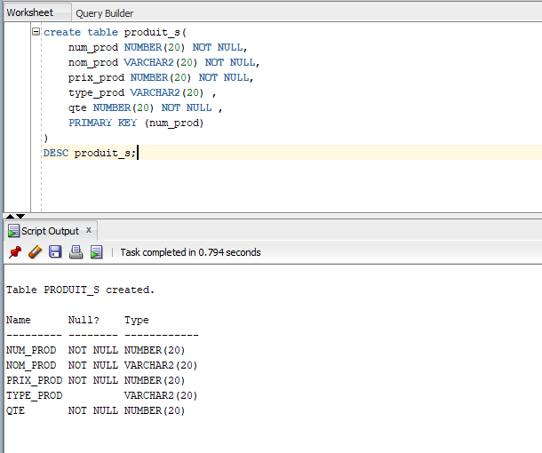
TABLE PRODUIT_S:

Slide 8
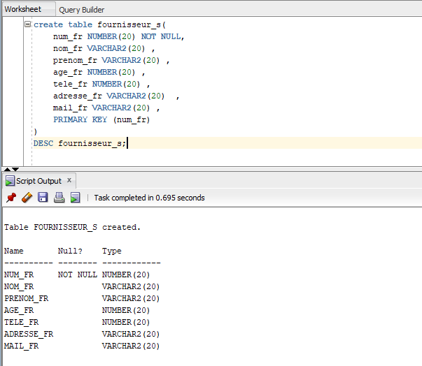
TABLE FOURNISSEUR_S:

Slide 9
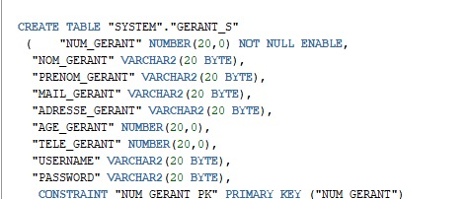
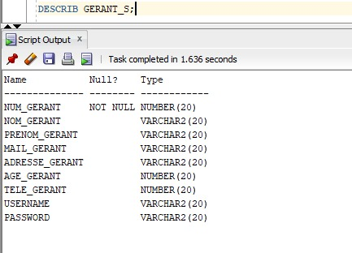
TABLE GERANT_S:

Slide 10

LES
REQUETES

Slide 11

Pour l’authentification
Pour l’insertion des données :

Slide 12

Pour la modification :

Slide 13




Pour la suppression :
Pour l’affichage :

Slide 14
DEMONSTRATION
Lancement …

